Slide 1
TEORIA DO CONHECIMENTO
EPISTEMOLOGIA - Semiótica (Peirce)
AXIOLOGIA - Teoria dos Valores
Fatec Sorocaba
Prof. Antonio Sergio Bernardo

Slide 2
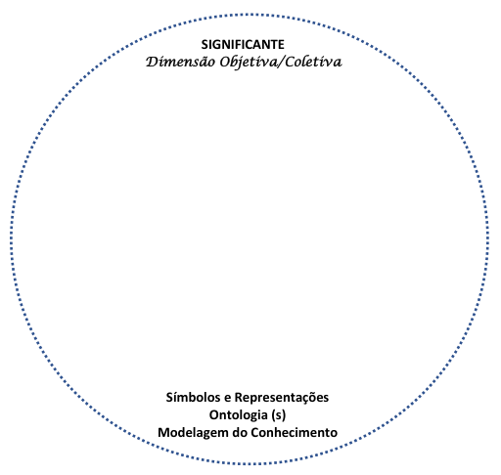
TEORIA DO CONHECIMENTO
EPISTEMOLOGIA - Semiótica (Peirce)

Slide 3
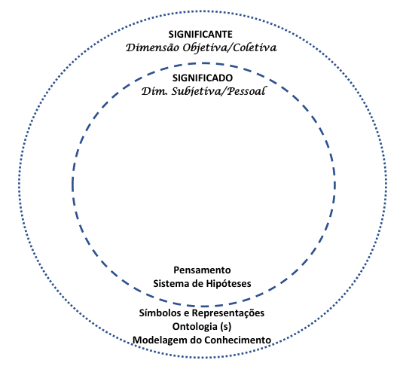
TEORIA DO CONHECIMENTO
EPISTEMOLOGIA - Semiótica (Peirce)

Slide 4
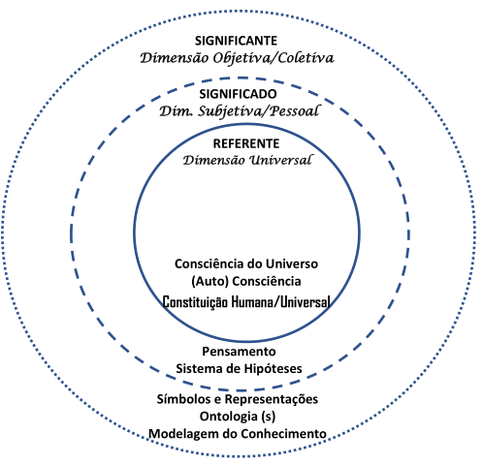
TEORIA DO CONHECIMENTO
EPISTEMOLOGIA - Semiótica (Peirce)
AXIOLOGIA - Teoria dos Valores

Slide 5
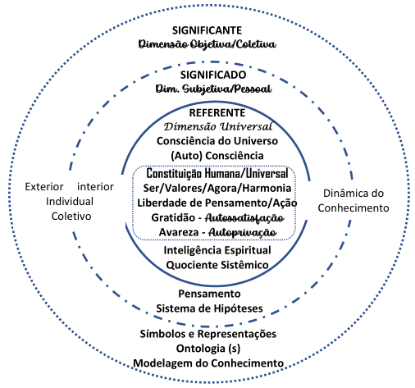
TEORIA DO CONHECIMENTO
EPISTEMOLOGIA - Semiótica (Peirce)
AXIOLOGIA - Teoria dos Valores

Slide 6
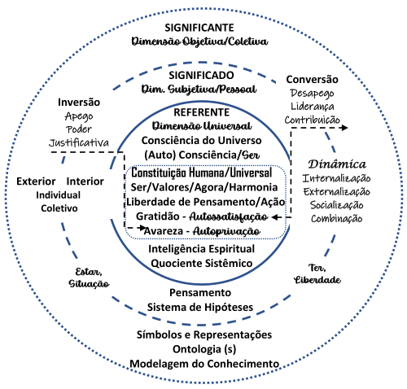
TEORIA DO CONHECIMENTO
EPISTEMOLOGIA - Semiótica (Peirce)
AXIOLOGIA - Teoria dos Valores

Slide 7

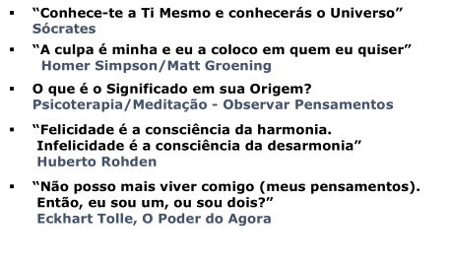
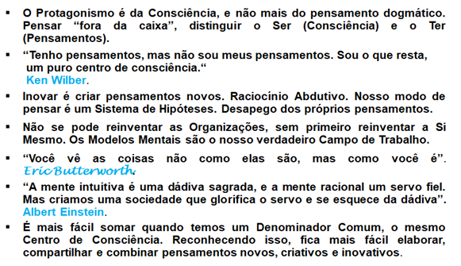
AXIOLOGIA - Teoria dos Valores

